Slide 1
ФГОС
«Деятельность учителя на уроке в условиях введения ФГОС»

Slide 2
Важнейшая задача современной системы образования – «научить учиться»,
ФГОС
т.е. сформировать УУД

Slide 3
Требования, предъявляемые к современному уроку:
учитель сам нацеливается на сотрудничество с учениками и умеет направлять учеников на сотрудничество с учителем и одноклассниками;
учитель организует проблемные и поисковые ситуации, активизирует деятельность учащихся;
вывод делают сами учащиеся;
минимум репродукции и максимум творчества и сотворчества;
ФГОС

Slide 4
ФГОС
Принципы педагогической
стратегии на уроках:
свобода
выбора,
открытости,
деятельности.

Slide 5
ФГОС
Требования к учителю
чётко и точно формулирует задания;
не даёт новые знания ученикам в готовом виде;
не комментирует ответы учеников и не исправляет их, предлагая это сделать самим ученикам;
предугадывает затруднения учеников и меняет по ходу урока задание, если дети не смогли его выполнить с первого раза;
подбирает комплексные задания.

Slide 6
Требования к уроку | Урок современного типа
Объявление темы урока | Формулируют сами учащиеся
Сообщение целей и задач | Формулируют сами учащиеся, определив границы знания и незнания
Планирование | Планирование учащимися способов достижения намеченной цели
Практическая деятельность учащихся | Учащиеся осуществляют учебные действия по намеченному плану (применяется групповой, индивидуальный методы)
Осуществление контроля | Учащиеся осуществляют контроль (применяются формы самоконтроля, взаимоконтроля)
Осуществление коррекции | Учащиеся формулируют затруднения и осуществляют коррекцию самостоятельно
Оценивание учащихся | Учащиеся дают оценку деятельности по её результатам (самооценивание, оценивание результатов деятельности товарищей)
Итог урока | Проводится рефлексия
Домашнее задание | Учащиеся могут выбирать задание из предложенных учителем с учётом индивидуальных возможностей
ФГОС

Slide 7
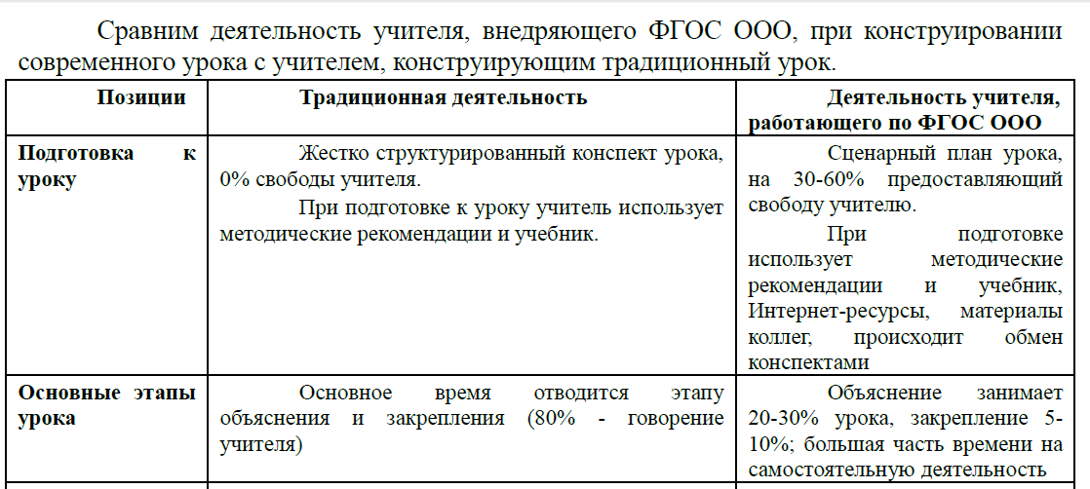

Slide 8
Виды деятельности учителя
Проверяет готовность обучающихся к уроку.
Озвучивает тему и цель урока.
Уточняет понимание учащимися поставленных целей урока.
Выдвигает проблему.
Создает эмоциональный настрой на…
Формулирует задание…
Напоминает обучающимся, как…
Проводит параллель с ранее изученным материалом.
Контролирует выполнение работы.
Осуществляет:
-индивидуальный контроль;
-выборочный контроль.
Побуждает к высказыванию своего мнения.
Отмечает степень вовлеченности учащихся в работу на уроке.

Slide 9
Виды деятельности обучающихся
Анализируют…
Определяют причины…
Формулируют выводы наблюдений.
Объясняют свой выбор.
Высказывают свои предположения в паре.
Сравнивают…
Читают текст.
Находят в тексте понятие, информацию.
Высказывают свое мнение.
Осуществляют:
самооценку;
самопроверку;
взаимопроверку;
предварительную самооценку

Slide 10
Учитель, его отношение к учебному процессу, его творчество и профессионализм, его желание раскрыть способности каждого ребенка – вот это всё и есть главный ресурс, без которого невозможно воплощение новых стандартов школьного образования.
Урок – это работа души. И чем усерднее эта работа, тем уважительнее отношение ребенка к самому себе, а также учителя к своей собственной личности.

Slide 11
Уильям Уорд (философ):
«Посредственный учитель излагает.
Хороший учитель объясняет.
Выдающийся учитель показывает.
Великий учитель вдохновляет».
ФГОС

